Slide 1
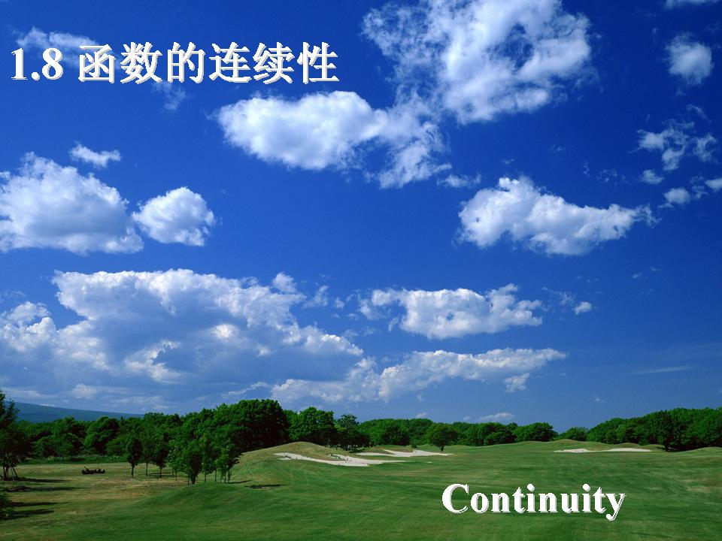
1.10 连续函数的运算与性质

Slide 2
第十节 连续函数的运算与性质
一、初等函数的连续性
二、闭区间上连续函数的性质
三、小结

Slide 3


一、初等函数的连续性
定理 一切基本初等函数在其定义域内都是连续的.
一切初等函数在其定义区间内都是连续的.
注意
1. 初等函数仅在其定义区间内连续, 在其定义域内不一定连续;
例如,
这些孤立点的去心邻域内没有定义.
结论：函数没有定义的点一定是间断点；
分段函数的分界点可能是间断点．

Slide 4
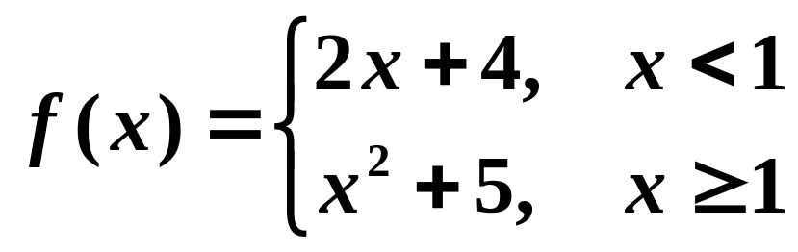
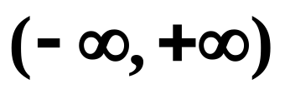
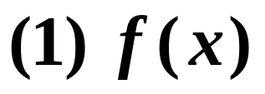

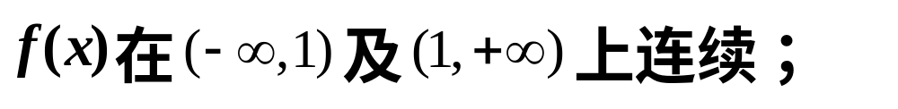
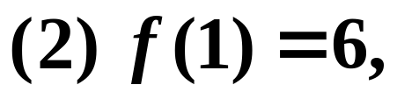
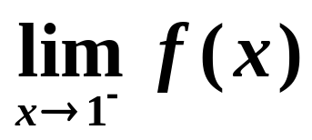
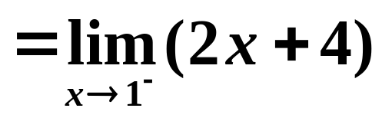
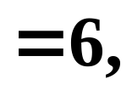
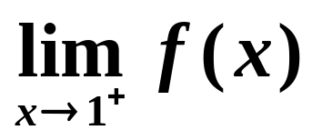
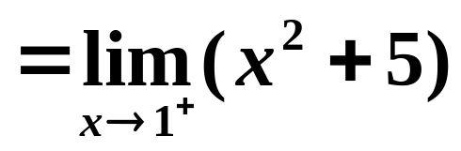
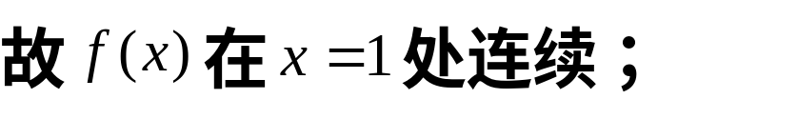
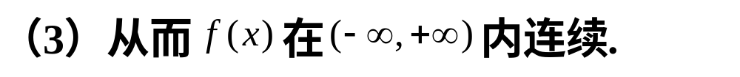
例1
讨论函数
在
内是否连续．
解

Slide 5
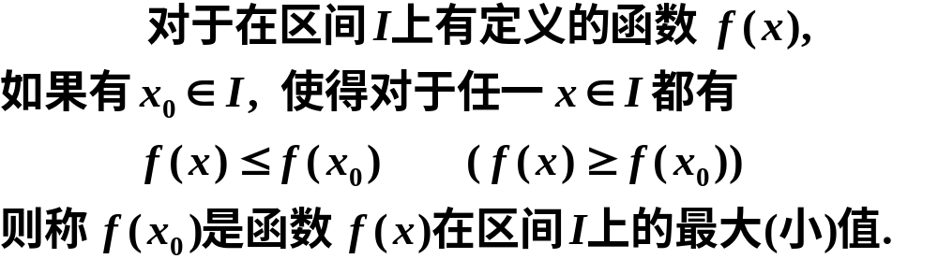




1．最大值和最小值定理与有界性
二、闭区间上连续函数的性质-了解
定义:
例如,

Slide 6
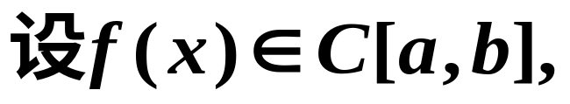
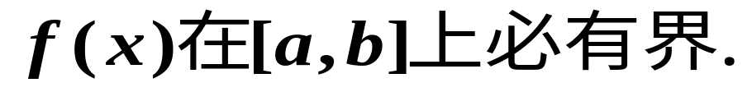
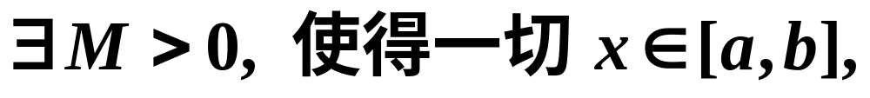
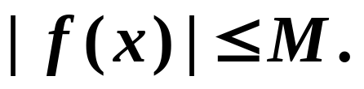
定理1 (有界性定理)
则
即
有

Slide 7

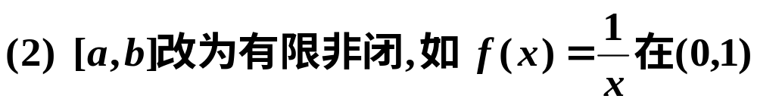
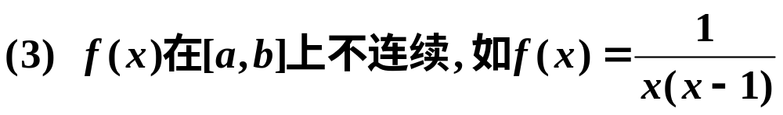

定理1的条件不满足, 结论不一定有, 如

Slide 8
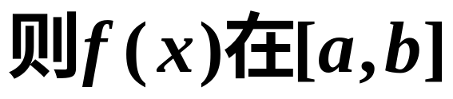
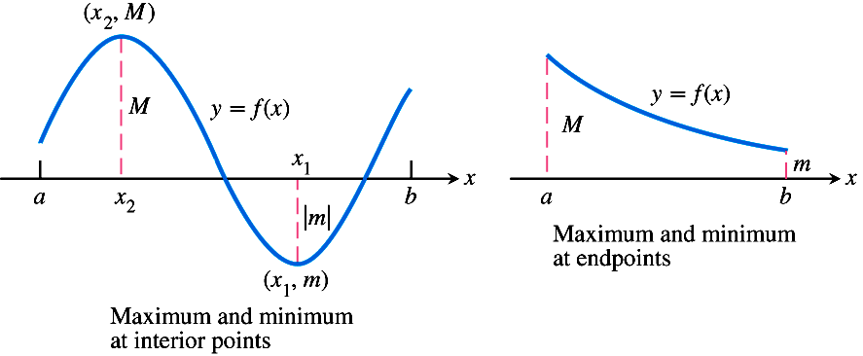
定理1 (最大最小值定理)
上一定能取到它的最大值和最小值．

Slide 9
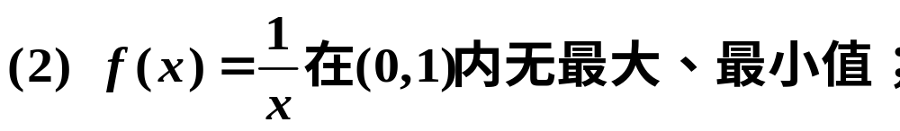
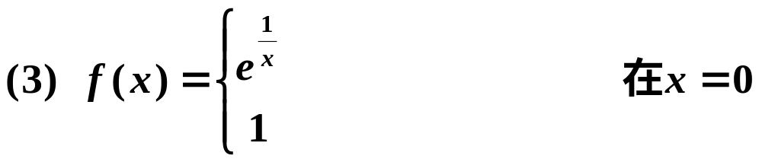




定理1 的条件不满足, 结论也不一定成立:

Slide 10
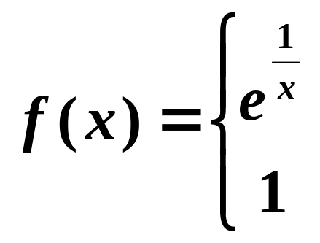
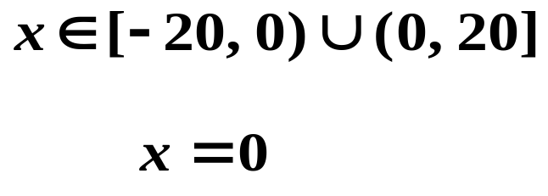
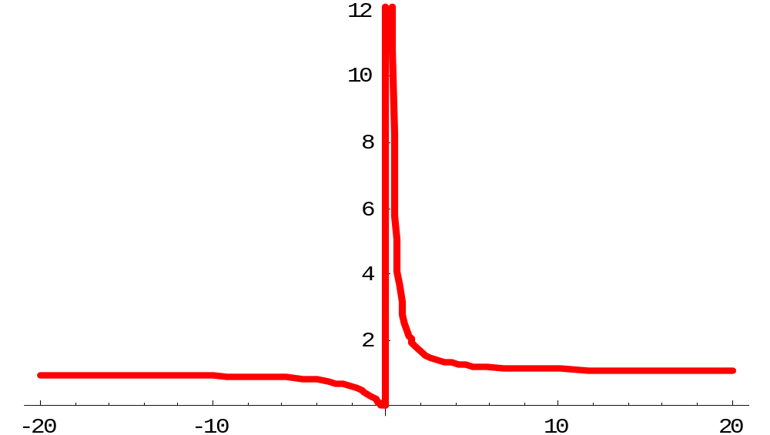


Slide 11
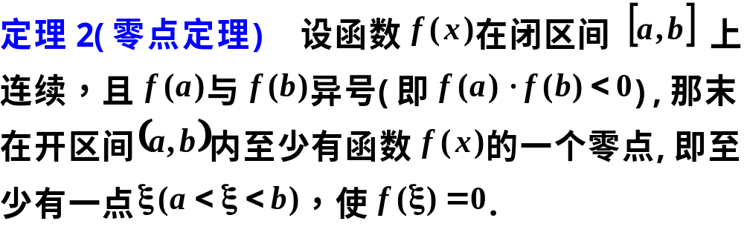
2．零点定理与介值定理
定义:
如果
x
使
f
(
x
)
=
0
,
则
x
称为函数
0
0
0
f
(
x
)
的零点
.

Slide 12

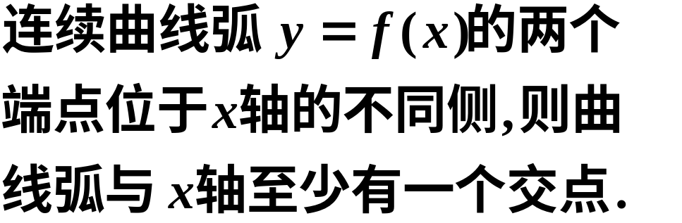






几何解释:

Slide 13
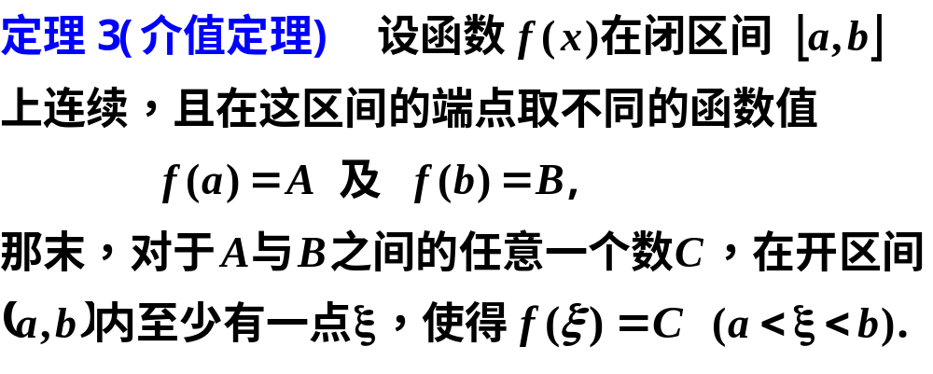
推论 在闭区间上连续的函数必取得介于最大值M与最小值m之间的任何值.

Slide 14
三、小结
1. 初等函数的连续性
（1）初等函数在其定义区间上连续；
（2）初等函数的连续性在求极限时的应用：
代入法．
2. 闭区间上连续函数的性质

Slide 15
本次课结束 谢谢同学们

Slide 16

再 见

